Slide 1

USABILIDADE E ACESSIBILIDADE

Slide 2
USABILIDADE
Termo usado para descrever a qualidade da interação dos usuários com uma determinada interface.
Atributo de qualidade, o qual está relacionado à facilidade de uso de algo.
Notes:
Esta qualidade refere-se, especificamente, à rapidez com que o usuário aprende a usar alguma coisa, sua eficiência ao usá-la, o quanto são eficientes ao usá-la, se gostam de utilizá-la, seu grau de propensão a erros ou a lembrança que possuem daquilo.

Slide 3
HEURÍSTICAS DE NIELSEN
“Even the best designers produce successful products only if their designs solve the right problems. A wonderful interface to the wrong features will fail.” – Jakob Nielsen
Notes:
“Mesmo os melhores designers produzem produtos de sucesso apenas se seus projetos resolverem os problemas certos. Uma interface maravilhosa para os recursos errados falhará.”
Desenvolvidas em 1990 por Jakob Nielsen, cientista da computação, as 10 heurísticas são princípios de avalição da usabilidade de interfaces, podem ser aplicadas em qualquer momento do produto, mas são mais utilizadas em duas fases, durante o desenvolvimento, na qual a avaliação pode ser aplicada de base para criação de um layout funcional, e após a execução de uma nova funcionalidade, em que elas são usadas por especialistas em usabilidade que testam o produto e identificam problemas na interface.

Slide 4
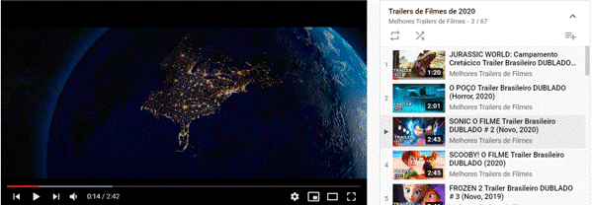
1 – VISIBILIDADE DO STATUS DO SISTEMA
O sistema deve sempre manter os usuários informados sobre o que está acontecendo, em tempo real, por meio de feedbacks instantâneos dentro de um prazo razoável, que servirão para orientar o usuário sobre o que está acontecendo na tela em que ele se encontra.
Notes:
Quando assistimos a uma playlist no YouTube, somos informados de tudo que ocorre na tela, como a barra do player que mostra o quanto do vídeo já foi carregado, em qual parte o vídeo está, o tempo de duração dele, o quanto já foi assistido, do lado direito fica claro qual vídeo está sendo reproduzido, quais já foram assistidos e quais os próximos.

Slide 5
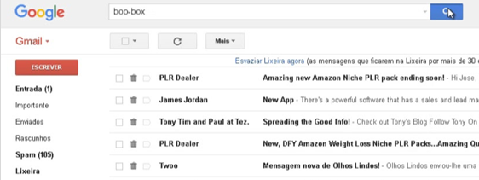
2 – CORRESPONDÊNCIA ENTRE O SISTEMA E O MUNDO REAL
O sistema deve ter a mesma linguagem que seu usuário utiliza no dia a dia, portanto utilizar palavras, frases, imagens e conceitos que sejam familiares ao usuário. Também é recomendável a utilização de ícones que representem uma ação para realizar essa correspondência.
Notes:
Por exemplo, o símbolo de uma lixeira representa a ação de excluir algo, o de lupa a de buscar, representando assim ações que tenham uma conexão com o mundo real.

Slide 6

3 – CONTROLE E LIBERDADE PARA O USUÁRIO
No sistema é importante que o usuário tenha liberdade para realizar ações que ele deseja, porém muitas vezes essas ações são realizadas por engano, nessas situações deve haver uma “saída de emergência” de fácil localização, permitindo que o usuário saia daquela janela indesejada ou retorne ao ponto anterior.
Notes:
O Gmail, por exemplo, permite que o usuário desfaça a ação de excluir um e-mail, portanto a caixa com a opção “desfazer” permite que o usuário se recupere, dando a ele controle sobre a situação, caso ela tenha sido realizada por engano.

Slide 7
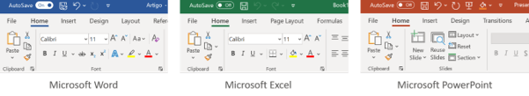
4 – CONSISTÊNCIA E PADRONIZAÇÃO
Não devemos deixar o usuário em dúvida se palavras, situações ou ações diferentes tem o mesmo significado, para isso a interface deve manter uma consistência, permitindo que o usuário identifique os padrões de estética, interação e informação existentes nesta.
Notes:
Os programas da Microsoft, por exemplo, seguem padrões, sendo que os itens do menu ficam sempre na parte superior, os ícones que realizam a mesma ação são repetidos em todas as interfaces, como os da seção Clipboard, em que a tipografia é a mesma e mantém o mesmo tamanho e cor.

Slide 8
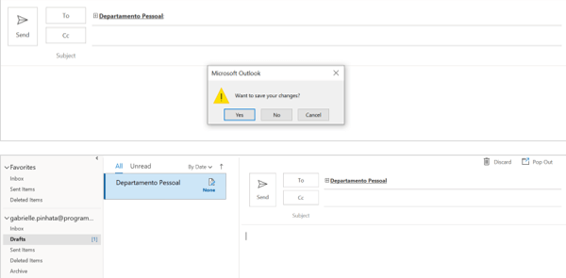
5 – PREVENÇÃO DE ERROS
Essa heurística foca em criar uma plataforma que busca prevenir que problemas ocorram, eliminando condições mais propensas ao erro, isso pode ser feito sinalizando ações como quando o usuário não finalizou uma tarefa e pede para sair da página ou oferecendo a ele uma opção de confirmação antes de completar uma ação.
Notes:
Um exemplo disso é o Outlook, que mostra uma caixa de confirmação quando o usuário fecha um e-mail que estava escrevendo sem enviá-lo e o salva em uma tela de rascunhos caso ele deseja enviar este e-mail futuramente.

Slide 9
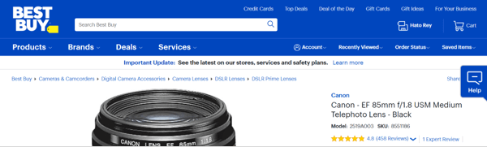
6 – RECONHECIMENTO EM VEZ DE RECORDAÇÃO
Devemos minimizar a quantidade de informações que o usuário precisa memorizar, para isso, objetos, ações e opções importantes devem ficar visíveis, isso faz com que o cérebro perceba as ações que são similares, reconhecendo assim padrões.
Notes:
Os sites de e-commerce, por exemplo, costumam seguir padrões em seu layout, tendo a barra de busca no topo, o carrinho no canto superior direito, na página do produto fica uma foto deste a esquerda e sua descrição na direita, permitindo assim que o usuário reconheça o layout de experiências anteriores que ele teve nos demais sites do gênero, focando mais sua atenção nos produtos, do que em aprender a utilizar o site.

Slide 10
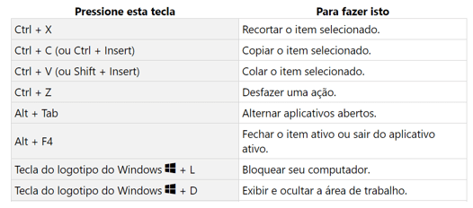
7 – EFICIÊNCIA E FLEXIBILIDADE DE USO
A interface deve atender tanto as necessidades dos usuários leigos quanto a dos experientes, os leigos precisam ter as informações bem detalhadas para conseguirem realizar uma tarefa, mas a medida que vão conhecendo a interface precisam conseguir interagir de forma mais rápida, portanto a interface deve permitir que os usuários adaptem ações frequentes de acordo com o nível em que estão.
Notes:
Os atalhos de teclado do Windows, por exemplo, permitem essa interação mais rápida, pois reduzem a quantidade de cliques que o usuário precisaria para realizar uma ação, além de diminuir o tempo gasto para achar onde aquela ação está na plataforma, permitindo realizá-la apertando poucas teclas.

Slide 11
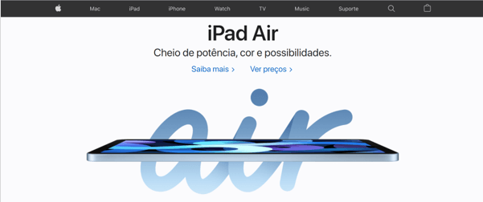
8 – ESTÉTICA E DESIGN MINIMALISTA
Quanto maior a quantidade de informações, mais tempo o usuário vai levar para analisá-las e poder tomar uma decisão, aumentando assim as chances dele abandonar a aplicação/site por achar confuso demais.
Portanto o design da interface deve ser minimalista e o conteúdo o mais direto possível, informações que forem secundárias podem ser deixadas em segundo plano, como menus e abas.
Notes:
O site da Apple é um bom exemplo de estética e design minimalista, ele é bem simples e objetivo, mostrando o nome do produto, uma linha o descrevendo e a foto dele grande e destacada com cores contrastantes, além disso o site valoriza o espaço em branco, os elementos são bem organizados e a tipografia usada é simples e limpa.

Slide 12
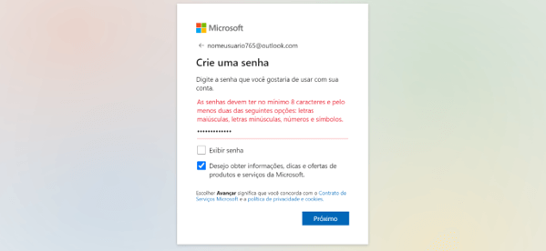
9 – AJUDE OS USUÁRIOS A RECONHECER, DIAGNOSTICAR E RECUPERAR ERROS
Caso dê algo de errado, é importante mostrar ao usuário qual foi o erro e como se recuperar dele, para isso, as mensagens de erro devem ser claras e objetivas, em linguagem simples e próximas da ação que causou o erro.
Notes:
Por exemplo, o formulário de criação de conta do Outlook mostra quando um dado está preenchido incorretamente, no momento de criar a senha a plataforma orienta onde está o erro, próximo do campo em que ele ocorreu e os passos para corrigi-lo.

Slide 13
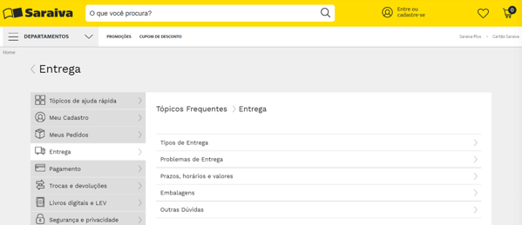
10 – AJUDA E DOCUMENTAÇÃO
Nunca sabemos quando um usuário vai precisar de um auxílio, embora as áreas de documentação e ajuda sejam as menos acessadas, elas devem estar lá, principalmente em interfaces que possuem muitas possibilidades, pois podem ajudar o usuário a resolver um problema sozinho.
Notes:
O site da Saraiva, por exemplo, possui um FAQ que permite aos usuários verem as dúvidas mais frequentes e suas respectivas soluções, podendo assim resolver por conta um problema que esteja aqui.
as 10 heurísticas de Nielsen são de grande importância na elaboração de interfaces digitais. Sua aplicação proporcionará uma ótima experiência aos usuários, com informações que sejam úteis, de fácil compreensão, uma interação simples e com um design minimalista, e como consequência, irá gerar um engajamento desses usuários.

Slide 14
ACESSIBILIDADE
Qualidade relativa que depende do encontro das capacidades funcionais de um indivíduo com o desenho dos espaços físicos e virtuais;
A acessibilidade à web, significa que sites, ferramentas e outras tecnologias são desenvolvidos para que pessoas com deficiências possam perceber, interagir, navegar, entender e contribuir com a web.
Notes:
ou seja, quando espaços físicos, como sanitários, hospitais, escolas, calçadas, entre outros, ou ambientes virtuais, como sites ou qualquer outro tipo de sistema interativo, são adaptados para o acesso de pessoas portadoras de deficiência.

Slide 15
WCAG – Diretrizes de Acessibilidade para Conteúdo Web
Norma regulamentada pela W3C, que propõe um conjunto de diretrizes para o desenvolvimento de sites acessíveis.

Slide 16
WCAG – Principais diretrizes
Descrição das imagens;
Hierarquia de cabeçalhos;
Links e atalhos de navegação;
Estrutura de formulários;
Uso dos padrões HTML e CSS;
Evitar uso de elementos descontinuados;
Notes:
Hierarquia de cabeçalhos: existe a possibilidade de navegar entre os cabeçalhos da página web a partir dos elementos heading (h1, h2, h3 e h4) do HTML. Esses elementos, se utilizados da maneira correta, melhoram a navegabilidade por leitores de tela. O elemento h1 é utilizado como cabeçalho principal e não deve se repetir em uma mesma página. A partir do elemento h2, é necessária uma organização hierárquica semântica, ou seja, que tenha um sentido lógico para que se possa através da navegação por recursos tecnológicos, acessar seus elementos filhos, isto é, os elementos h3 e h4.
Links e atalhos de navegação: os links de uma página devem ser navegáveis por teclado para possibilitar a acessibilidade de pessoas com deficiência visual ou mobilidade reduzida, que não utilizam dispositivos apontadores, como mouses, por exemplo. Para que isso seja possível, a navegação é feita através de teclas de atalho do teclado como TAB, ALT ou SHIFT + ALT, utilizadas para percorrer links que devem seguir uma ordem lógica, ressaltando que cada navegador de internet e cada tecnologia assistiva, possui seu próprio conjunto de teclas de atalho.
os formulários devem possibilitar o acesso às informações durante o preenchimento não apenas para leitores de tela, mas por pessoas que utilizam
26
navegadores gráficos, principalmente pelo motivo de envolver a interação do usuário, seja para acesso restrito a uma determinada área, ou para envio de informações privadas. Para que os formulários sejam acessíveis, deve-se acrescentar aos seguintes elementos label, fieldset, legend
Uso dos padrões HTML e CSS: a W3C recomenda usar o mínimo de folhas de estilo no site; recomenda também usar folhas de estilo externas em vez de incorporadas e, caso haja mais de uma, é necessário utilizar o mesmo nome de classe para o mesmo conceito presente em diferentes folhas de estilo.
- Evitar uso de elementos descontinuados: o uso destes elementos pode prejudicar a acessibilidade do site. No HTML 5, alguns elementos e atributos foram descontinuados, como por exemplo, o atributo border no elemento img, language no elemento script, name no elemento a e summary no elemento table.

Slide 17
WCAG – Principais diretrizes
Idioma principal usado na página;
Metadados HTML da página.

Slide 18
eMAG – Modelo de Acessibilidade em Governo Eletrônico
O eMAG tem o compromisso de ser o norteador no desenvolvimento e adaptação de conteúdos digitais, garantindo o acesso de todos (BRASIL, 2014).
É uma versão especializada da WCAG, não excluindo nenhuma boa prática de acessibilidade deste documento internacional.

Slide 19
eMAG – principais diretrizes
Barra de acessibilidade: o site deverá conter uma barra de acessibilidade no topo de cada página, contendo os itens ‘alto contraste’, ‘atalhos para conteúdo’, ‘menu’ e ‘busca’ ou ‘rodapé’ e link para página que descreve os conteúdos de acessibilidade do site

Slide 20
eMAG – principais diretrizes
Atalhos do teclado: devem ser disponibilizados atalhos por teclado que permitam que os usuários possam ir diretamente a pontos estratégicos da página.
Estes atalhos devem funcionar a partir de números, precedidos da tecla padrão do navegador, como por exemplo, Alt no Internet Explorer, Edge e Google Chrome, Shift+Alt no Firefox, Shift+Esc no Opera . Os atalhos que devem ser disponibilizados são:-
1: Ir para o conteúdo;
2: Ir ao menu principal;
3: Ir para caixa de pesquisa ou ir para o rodapé.

Slide 21
eMAG – principais diretrizes
Primeira folha de contraste: a opção de alto contraste deve gerar uma página em que a relação de contraste entre o plano de fundo e os elementos de primeiro plano, seja otimizada.
A folha principal de alto contraste deve obedecer a seguinte configuração de cores:
Cor de fundo: independente da cor utilizada, ela deve ser alterada para preto (#000000);
Cor de texto: independente da cor utilizada, ela deve ser alterada para branco (#FFFFFF);
Links: O modo normal do link deve ser sublinhado (para que ele se diferencie do texto normal), assim como o modo hover e o modo active. O link deve ser alterado para amarelo (#FFF333);
Ícones: Todos os ícones devem ser brancos;
Linhas e Contornos: As linhas e os contornos de elementos devem ser alterados para branco.

Slide 22
eMAG – principais diretrizes
Apresentação do mapa do site: O mapa do site deve ser disponibilizado em forma de lista hierárquica, utilizando os elementos de lista do html, podendo conter quantos níveis forem necessários.

Slide 23
eMAG – principais diretrizes
Página de descrição dos recursos de acessibilidade: esta página deve apresentar todos os recursos de acessibilidade presentes no site, como as teclas de atalho disponíveis, as opções de alto contraste, detalhes sobre testes de acessibilidade realizados no site, dentre outras informações pertinentes a respeito de sua acessibilidade. O link para esta página deve ser disponibilizado na barra de acessibilidade

